Slide 1

Les CHARTES Internet
"La responsabilisation de tous les acteurs doit en particulier passer par la contractualisation de l’usage de l’internet. Chaque établissement et école devra établir une charte d’utilisation de l’Internet et l’annexer au règlement intérieur."
Circulaire n°2004-035 du 18-2-2004 C’est un document qui a une valeur juridique et qui engage l’établissement et ses utilisateurs. (cf sur Eduscol « internet responsable »).
Charte école
Charte élèves

Slide 2
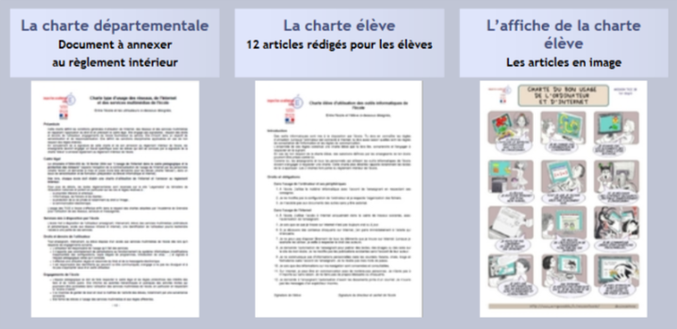
Les CHARTES Internet
Le site départemental missiontice38 :
www.ac-grenoble.fr/missiontice38

Slide 3
Les CHARTES Internet
Les sites de référence :
Eduscol : Guide d'élaboration d'une charte d'usage du numérique
https://frama.link/tice1
Portail du numérique / prim à bord : Comment accompagner le déploiement de services ou d’outils numériques à l’école ?
        https://frama.link/tice2
Eduscol : internet responsable => autorisations
          https://frama.link/tice3

Slide 4
Filtrage et RGPD (règlement général de protection des données)
Proxy-école ou serveur de filtrage (attention SLIS non maintenu)
Test avec le site missiontice38 : https://frama.link/filtrage
Moteur de recherche : https://www.qwantjunior.com
Ou à minima : safesearch sur google
=> Pas de filtres parfaits / charte avec la conduite à tenir
RGPD : des sites obligatoirement RGPD si données

Slide 5
Les projets collaboratifs numériques départementaux :
www.ac-grenoble.fr/webeleves/ rubrique « projets »
Cycle 1, 2, 3
    Accompagnement sur et hors temps classe.
    Pas besoin de compétences particulières.
    Le numérique au service de la pédagogie et des apprentissages : (narramus, EMI, …)

Slide 6
Les autorisations d’absences :
https://ien-bourgoin-jallieu-2.web.ac-grenoble.fr/

